Slide 1
В этом году программа физики предполагает изучение следующих разделов:
№ | Раздел | Кол-во часов
1 | Электродинамика | 10
2 | Колебания и волны | 10
3 | Оптика | 10
4 | Элементы теории относительности | 3
5 | Квантовая физика | 13
6 | Астрономия | 10
7 | Обобщающее повторение | 12
Всего 68 часов, к.р. 5, л.р.9

Slide 2
11 класс Раздел 1. Электродинамика

Slide 3
Тема 1. Взаимодействие токов. Вектор магнитной индукции. Линии магнитной индукции

Slide 4
Что такое магнитное поле и каковы его свойства?
Магнитное поле и причины его возникновения
1.Магнитное поле – это особая форма материи, которая существует независимо от нас и от наших знаний о нем.
2.Магнитное поле порождается движущимися электрическими зарядами и обнаруживается по действию на движущиеся электрические заряды.
3.С удалением от источника магнитное поле ослабевает.
!

Slide 5
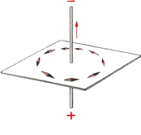
Магнитные линии
Магнитные линии – это линии, вдоль которых в магнитном поле располагаются оси маленьких магнитных стрелок.
Направление, которое указывает северный полюс магнитной стрелки в каждой точке поля, принято за направление магнитной линии. Цепочки, которые образуют в магнитном поле железные опилки, показывают форму магнитных линий магнитного поля. Магнитные линии магнитного поля представляют собой замкнутые кривые, охватывающие проводник. Для определения направления магнитных линий используют правило буравчика
буравчик

Slide 6
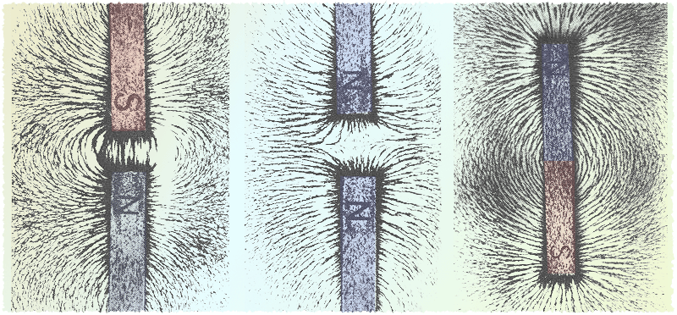
Магнитные линии постоянных магнитов

Slide 7
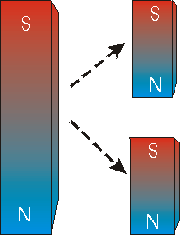
Свойства постоянных магнитов
1.Магнитные линии – замкнутые кривые.
Если Вы возьмете кусок магнита и разломите его на два кусочка, каждый кусочек опять будет иметь "северный" и "южный" полюс. Если Вы вновь разломите получившийся кусочек на две части, каждая часть опять будет иметь "северный" и "южный" полюс. Неважно, как малы будут образовавшиеся кусочки магнитов – каждый кусочек всегда будет иметь "северный" и "южный" полюс. Невозможно добиться, чтобы образовался магнитный монополь ("моно" означает один, монополь – один полюс). По крайней мере, такова современная точка зрения на данное явление.
Это говорит о том, что в природе не существует частиц – источников магнитного поля . Магнитные полюса разделить нельзя.

Slide 8
Направление вектора магнитной индукции
В направлен по касательной к магнитным линиям.
Направление вектора В указывает северный полюс магнитной стрелки.

Slide 9
Модуль вектора магнитной индукции
F
F зависит от:
магнитного поля
силы тока I
длины проводника L

Slide 10
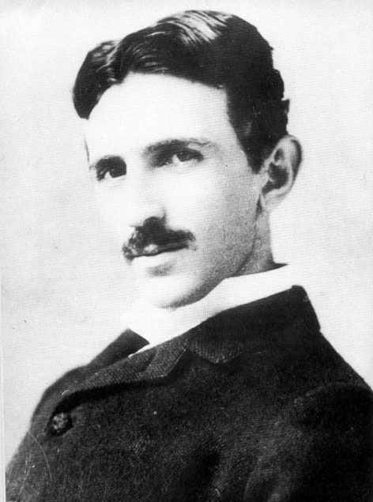
F/IL = const
B = F/IL
Тесла
1Тл =1Н/(А м)
Магнитная индукция – силовая характеристика магнит. поля.

Slide 11
Тема 2. Сила Ампера. Применение закона Ампера

Slide 12
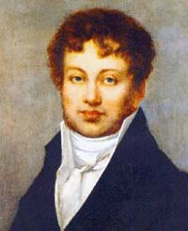
Ампер Андре Мари
Ампер - один из основоположников электродинамики, ввел в физику понятие «электрический ток» и построил первую теорию магнетизма, основанную на гипотезе молекулярных токов и установил количественные соотношения для силы этого взаимодействия. Максвелл назвал Ампера «Ньютоном электричества». Ампер работал также в области механики, теории вероятностей и математического анализа.
(1775 – 1836 г.г.)
Великий французский
физик и математик

Slide 13
Сила Ампера -
это сила, с которой МП действует на проводник с током.
Сила Ампера имеет:
модуль Fа, который вычисляют по формуле
где α – угол между вектором индукции
и направлением тока в проводнике

Slide 14
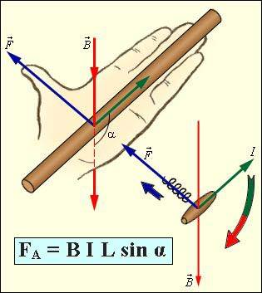
2. направление в пространстве, которое определяется по правилу левой руки:
Если левую руку расположить так, чтобы вектор
магнитной индукции входил в ладонь, а вытянутые
четыре пальца были направлены вдоль тока, то отведенный на 90˚ большой палец укажет
направление действия силы Ампера.

Slide 15
Токи сонаправлены – силы Ампера навстречу – проводники притягиваются
Токи противоположны - силы Ампера противоположны –
проводники
отталкиваются

Slide 16
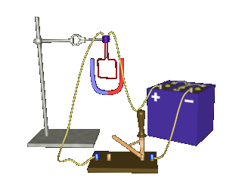
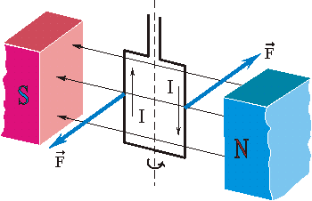
Применение силы Ампера
В магнитном поле возникает пара сил, момент которых приводит катушку во вращение

Slide 17
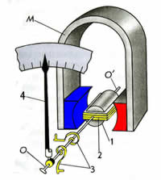
Применение силы Ампера
Ориентирующее действие МП на
контур с током используют в
электроизмерительных приборах
магнитоэлектрической системы –
амперметрах и вольтметрах.
Сила, действующая на катушку,
прямо пропорциональна силе тока
в ней. При большой силе тока
катушка поворачивается на
больший угол, а вместе с ней и
стрелка. Остается проградуировать
прибор – т.е. установить каким
углам поворота соответствуют
известные значения силы тока.

Slide 18
Применение силы Ампера
В электродинамическом громкоговорителе (динамике) используется действие магнитного поля постоянного магнита
на переменный ток в подвижной катушке.
Звуковая катушка 2 располагается в зазоре
кольцевого магнита 1. С катушкой жестко
связан бумажный конус — диафрагма 3.
Диафрагма укреплена на упругих подвесах,
позволяющих ей совершать вынужденные колебания вместе с подвижной катушкой. К катушке по проводам 4 подводится переменный электрический ток с частотой, равной звуковой частоте от микрофона или с выхода радиоприемника, проигрывателя, магнитофона. Под действием силы Ампера катушка колеблется вдоль оси громкоговорителя в такт с колебаниями тока. Эти колебания передаются диафрагме, и поверхность диафрагмы излучает звуковые волны.

Slide 19
Тема 3.
Действие магнитного поля на движущийся заряд. Сила Лоренца.
Магнитные свойства вещества

Slide 20
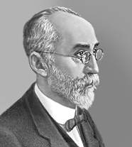
Лоренц Хендрик Антон
Лоренц ввел в электродинамику представления о дискретности электрических зарядов и записал уравнения для электромагнитного поля, созданного отдельными заряженными частицами (уравнения Максвелла – Лоренца); ввел выражение для силы, действующей на движущийся заряд в электромагнитном поле; создал классическую теорию дисперсии света и объяснил расщепление спектральных линий в магнитном поле (эффект Зеемана). Его работы по электродинамике движущихся сред послужили основой для создания специальной теории относительности.
(1853 – 1928 г.г.)
великий
нидерландский
физик – теоретик,
создатель
классической
электронной
теории

Slide 21
Сила Лоренца -
это сила, с которой магнитное поле действует на заряженные частицы
Модуль силы Лоренца прямо пропорционален:
- индукции магнитного поля В (в Тл);
- модулю заряда движущейся частицы |q₀| (в Кл);
- скорости частицы υ (в м/с)
где угол α – это угол между вектором магнитной индукции и направлением вектора скорости частицы

Slide 22
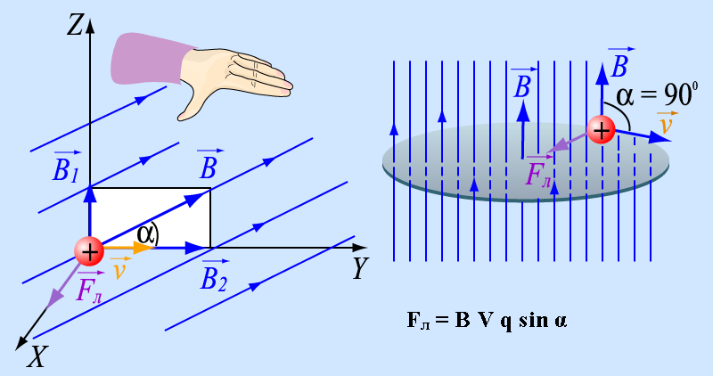
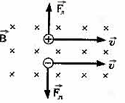
Направление силы Лоренца
Направление силы Лоренца определяется по правилу левой руки: левую руку надо расположить так, чтобы линии магнитной индукции входили в ладонь, четыре вытянутых пальца были направлены по направлению движения положительно заряженной частицы (или против отрицательной), тогда отогнутый на 90˚ большой палец покажет направление действия силы Лоренца.

Slide 23
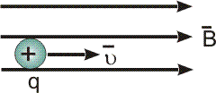
Пространственные траектории заряженных частиц в магнитном поле
Частица влетает в магнитное поле ll линиям
магнитной индукции => α = 0˚ => sin α = 0
=>
Fл = 0
Если сила, действующая на частицу, = 0, то частица, влетающая в магнитное поле, будет двигаться
равномерно и прямолинейно вдоль линий
магнитной индукции

Slide 24
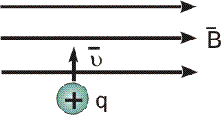
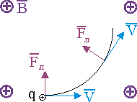
Пространственные траектории заряженных частиц в магнитном поле
Если вектор В ┴ вектору скорости υ, то α = 90˚ => sin α = 1 =>
В этом случае сила Лоренца максимальна, значит, частица будет двигаться
с центростремительным ускорением по окружности

Slide 25
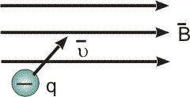
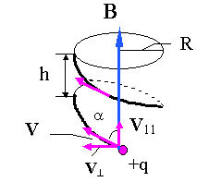
Пространственные траектории заряженных частиц в магнитном поле
Вектор скорости нужно разложить на две составляющие: υ║ и υ ┴, т.е. представить сложное движение частицы в виде двух простых:
равномерного прямолинейного движения вдоль линий индукции и движения по окружности перпендикулярно линиям индукции – частица движется по спирали.
1
R = m υ | q B

Slide 26
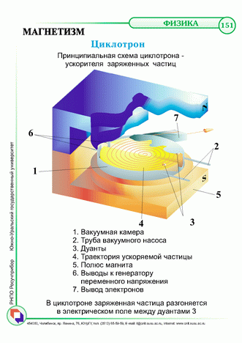
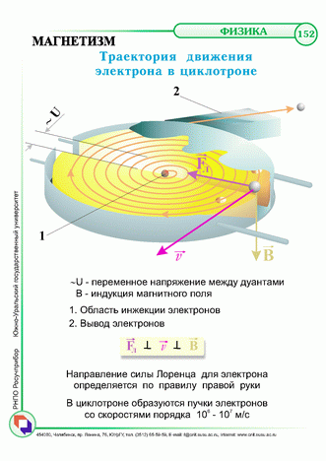
Применение силы Лоренца

Slide 27
Тема 4.
Открытие электромагнитной индукции. Магнитный поток.

Slide 28
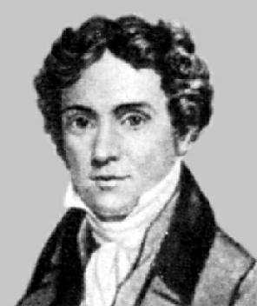
Майкл Фарадей
1791 – 1867 г.г., английский физик,
Почетный член Петербургской
Академии Наук (1830),
Основоположник учения об электро-
магнитном поле; ввел понятия
«электрическое» и «магнитное поле»;
высказал идею существования
электромагнитных волн.
1821 год: «Превратить магнетизм в электричество».
1931 год – получил электрический ток с помощью магнитного поля

Slide 29
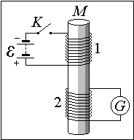
29 августа 1831 года
«На широкую деревянную катушку была намотана медная проволока длиной в 203 фута и между витками её намотана проволока такой же длины, изолированная от первой хлопчатобумажной нитью.
Одна из этих спиралей была соединена с гальванометром, другая – с сильной батареей… При замыкании цепи наблюдалось внезапное, но чрезвычайно слабое действие на гальванометре, и то же самое действие замечалось при прекращении тока. При непрерывном же прохождении тока через одну из спиралей не удалось обнаружить отклонения стрелки гальванометра…»

Slide 30
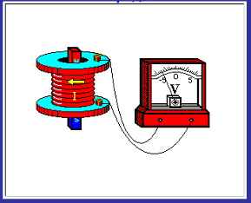
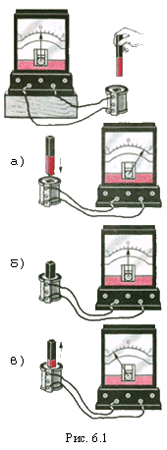
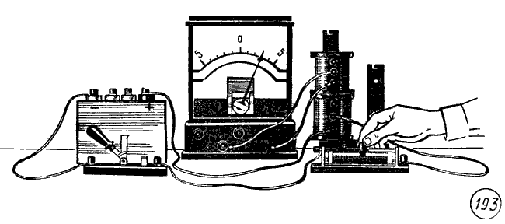
17 октября 1831 года
Электромагнитная индукция –
физическое явление, заключающееся в
возникновении вихревого электрического
поля, вызывающего электрический ток в
замкнутом контуре при изменении
потока магнитной индукции через
поверхность, ограниченную этим
контуром.
Возникающий при этом ток называют
индукционным.
!Электрический ток возникал тогда,
когда проводник оказывался
в области действия
переменного магнитного поля.

Slide 31
Тема 5.
Направление индукционного тока
Правило Ленца.
Закон электромагнитной индукции

Slide 32
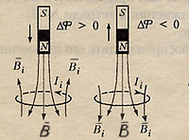
Алгоритм определения направления индукционного тока
1. Определить направление линий индукции внешнего поля В(выходят из N и входят в S).
2. Определить, увеличивается или уменьшается магнитный поток через контур (если магнит вдвигается в кольцо, то ∆Ф>0, если выдвигается, то ∆Ф<0).
3. Определить направление линий индукции магнитного поля В′, созданного индукционным током (если ∆Ф>0, то линии В и В′ направлены в противоположные стороны; если ∆Ф<0, то линии В и В′ сонаправлены).
4. Пользуясь правилом буравчика (правой руки), определить направление индукционного тока.
∆Ф
характеризуется
изменением
числа линий В,
пронизывающих
контур.

Slide 33
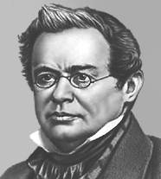
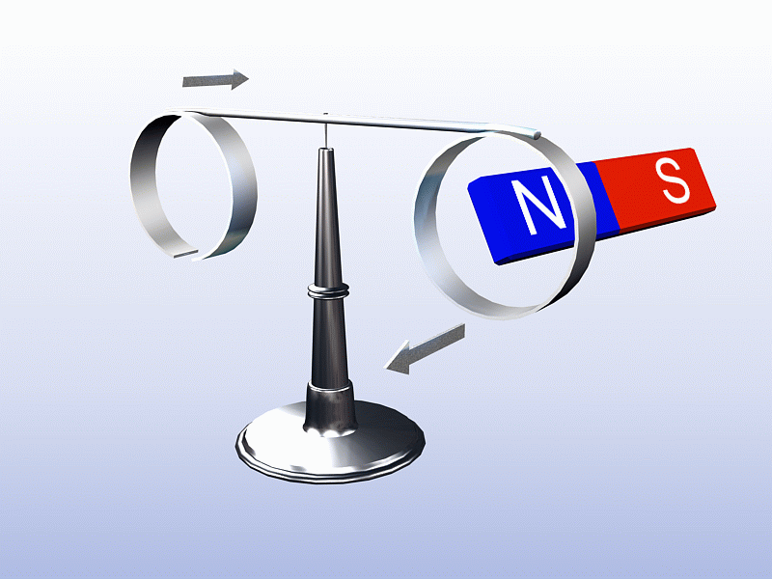
Правило Ленца
Индукционный ток
всегда имеет такое
направление,
при котором
возникает
противодействие
причинам,
его породившим.
Э.Х.Ленц
1804 – 1865 г.г.,
академик,
ректор
Петербургского
Университета
- Магнит приближается (ΔФ>0) – кольцо отталкивается;
- Магнит удаляется (ΔФ<0)-кольцо притягивается

Slide 34
Закон электромагнитной индукции
Направление индукционного тока
(так же, как и величина ЭДС),
считается положительным,
если оно совпадает с выбранным
направлением обхода контура.
ЭДС электромагнитной индукции в замкнутом контуре численно равна и противоположна по знаку скорости изменения магнитного потока через поверхность, ограниченную этим контуром.

Slide 35
Тема 6.
Вихревое электрическое поле
ЭДС индукции в движущихся проводниках

Slide 36
ЭЛЕКТРИЧЕСКОЕ ПОЛЕ
Причина возникновения электрического тока в неподвижном проводнике - электрическое поле. Всякое изменение магнитного поля порождает индукционное электрическое поле независимо от наличия или отсутствия замкнутого контура, при этом если проводник разомкнут, то на его концах возникает разность потенциалов; если проводник замкнут, то в нем наблюдается индукционный ток.

Slide 37
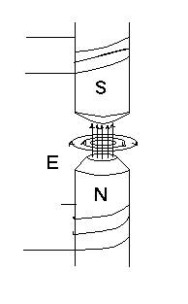
Вихревое поле.
Индукционное электрическое поле является вихревым. Направление силовых линий вихревого электрического поля совпадает с направлением индукционного тока. Индукционное электрическое поле имеет совершенно другие свойства в отличии от электростатического поля.

Slide 38
Электрическое поле- вихревое поле.
индукционное
электрическое поле
(вихревое электрическое поле)
1. вызывается изменениями магнитного поля
2. силовые линии замкнуты - - вихревое поле
3. источники поля указать нельзя
4. работа сил поля по перемещению пробного заряда по замкнутому пути = ЭДС индукции
электростатическое поле
1. создается неподвижными электрическими зарядами
2. силовые линии поля разомкнуты - -потенциальное поле
3. источниками поля являются электрические заряды
4. работа сил поля по перемещению пробного заряда по замкнутому пути = 0.

Slide 39
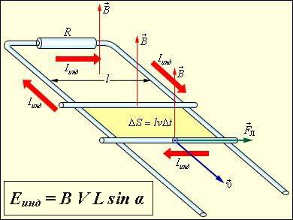
ЭДС индукции в движущихся проводниках
При движении проводника
в магнитном поле со
скоростью v вместе с ним
с той же скоростью
движутся «+» и «-» заряды,
находящиеся в проводнике. На них в магнитном поле
в противоположные
стороны действует сила
Лоренца, что приводит к
перераспределению зарядов -
возникает ЭДС.

Slide 40
Тема 7.
Самоиндукция. Индуктивность
Электродинамический микрофон.
применение

Slide 41
Индуктивность
Индуктивностью контура L называют коэффициент пропорциональности между силой тока в проводящем контуре и созданным им магнитным потоком, пронизывающим этот контур.
L зависит лишь от формы и размеров проводящего контура, а также магнитной проницаемости среды, в которой он находится.

Slide 42
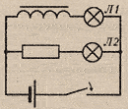
Самоиндукция
Самоиндукция – возникновение ЭДС индукции
в проводящем контуре при изменении в нём
силы тока.
Лампа Л1 будет загораться позже ламы Л2,
т.к. возникающая ЭДС самоиндукции, будет
препятствовать нарастанию тока в цепи.

Slide 43
Применение

Slide 44
Основные источники электромагнитного поля
В качестве основных источников электромагнитного поля можно выделить:
Линии электропередач.
Электропроводка (внутри зданий и
сооружений).
Бытовые электроприборы.
Персональные компьютеры.
Теле- и радиопередающие станции.
Спутниковая и сотовая связь (приборы,
ретрансляторы).
Электротранспорт.
Радарные установки.

Slide 45
Линии электропередач
Провода работающей линии электропередач создают в прилегающем пространстве (на расстояниях порядка десятков метров от провода) электромагнитное поле промышленной частоты (50 Гц). Причем напряженность поля вблизи линии может изменяться в широких пределах, в зависимости от ее электрической нагрузки. Фактически границы санитарно-защитной зоны устанавливаются по наиболее удаленной от проводов граничной линии максимальной напряженности электрического поля, равной 1 кВ/м.

Slide 46
Электропроводка
К электропроводке относятся: кабели электропитания систем жизнеобеспечения зданий, токораспределительные провода, а также разветвительные щиты, силовые ящики и трансформаторы. Электропроводка является основным источником электромагнитного поля промышленной частоты в жилых помещениях. При этом уровень напряженности электрического поля, излучаемого источником, зачастую относительно невысок (не превышает 500 В/м).

Slide 47
Бытовые электроприборы
Источниками электромагнитных полей являются все бытовые приборы, работающие с использованием электрического тока. При этом уровень излучения изменяется в широчайших пределах в зависимости от модели, устройства прибора и конкретного режима работы. Также уровень излучения сильно зависит от потребляемой мощности прибора – чем выше мощность, тем выше уровень электромагнитного поля при работе прибора. Напряженность электрического поля вблизи электробытовых приборов не превышает десятков В/м.

Slide 48
Спутниковая связь
Системы спутниковой связи состоят из передающей станции на Земле и спутников – ретрансляторов, находящихся на орбите. Передающие станции спутниковой связи излучают узконаправленный волновой пучок, плотность потока энергии в котором достигает сотен Вт/м. Системы спутниковой связи создают высокие напряженности электромагнитного поля на значительных расстояниях от антенн. Например, станция мощностью 225 кВт, работающая на частоте 2,38 ГГц, создает на расстоянии 100 км плотность потока энергии 2,8 Вт/м2. Рассеяние энергии относительно основного луча очень небольшое и происходит больше всего в районе непосредственного размещения антенны.

Slide 49
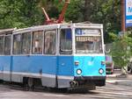
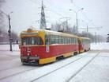
Электротранспорт
Электротранспорт (троллейбусы, трамваи, поезда метрополитена и т.п.) является мощным источником электромагнитного поля в диапазоне частот [0..1000]Гц.
При этом в роли главного излучателя в подавляющем большинстве случаев выступает тяговый электродвигатель (для троллейбусов и трамваев воздушные токоприёмники по напряженности излучаемого электрического поля соперничают с электродвигателем).

Slide 50
Радарные установки
Радиолокационные и радарные установки имеют обычно антенны рефлекторного типа («тарелки») и излучают узконаправленный радиолуч.
Периодическое перемещение антенны в пространстве приводит к пространственной прерывистости излучения. Наблюдается также временная прерывистость излучения, обусловленная цикличностью работы радиолокатора на излучение. Они работают на частотах от 500 МГц до 15 ГГц, однако отдельные специальные установки могут работать на частотах до 100 ГГц и более.
Вследствие особого характера излучения они могут создавать на местности зоны с высокой плотностью потока энергии (100 Вт/м2 и более).

